Slide 1

Đại số 9
LUYEÄN TAÄP

Slide 2
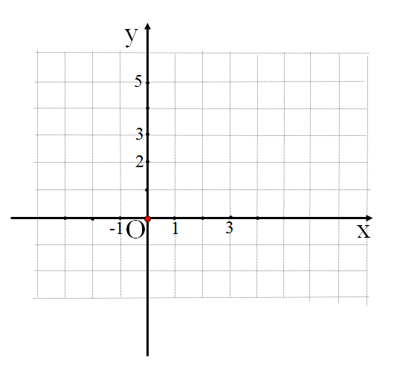
Luyeän taäp
15/51. a) Vẽ đồ thị hàm số y = 2x; y = 2x + 5;
và
x | 0 | 1
y = 2x | 0 | 2
y = 2x + 5
y = 2x
x | 0 | - 1
y = 2x + 5 | 5 | 3
x | 0 | 3
 | 0 | -2
-2
x | 0 | 3
 | 5 | 3

Slide 3
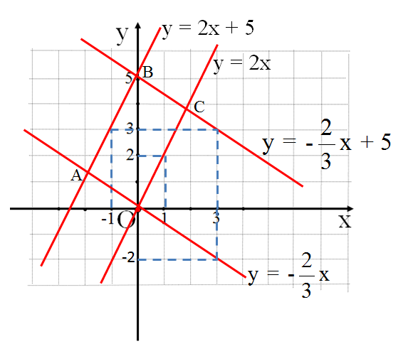
Luyeän taäp
15/51. b) Bốn đường thẳng trên cắt nhau tạo thành tứ giác OABC (O là gốc tọa độ). Tứ giác OABC có phải là hình bình hành không? Vì sao?
Tứ giác OABC là hình bình hành. Vì :
(y = 2x)//(y = 2x + 5)
Hay AB//OC
Hay OA//BC

Slide 4
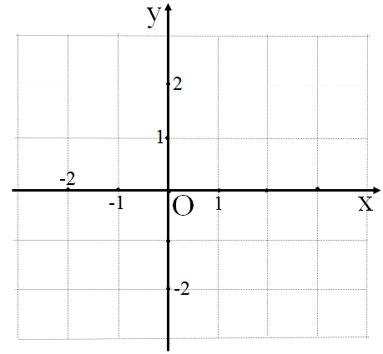
Luyeän taäp
16/51. a) Vẽ đồ thị của các hàm số y = x và y = 2x + 2 trên cùng mặt phẳng tọa độ.
b) Gọi A là giao điểm của hai đồ thị nói trên, tìm tọa độ điểm A.
y = 2x + 2
y = x
x | 0 | 1
y = x | 0 | 1
x | 0 | -1
y = 2x + 2 | 2 | 0
A

Slide 5
Luyeän taäp
16/51. b) Gọi A là giao điểm của hai đồ thị nói trên, tìm tọa độ điểm A.
Hoành độ giao điểm A là nghiệm phương trình:
y = 2x + 2
y = x
2x + 2 = x
⇔ 2x - x = -2
⇔ x = -2
⇒ y = x = -2
Vậy A(-2; -2)
A

Slide 6
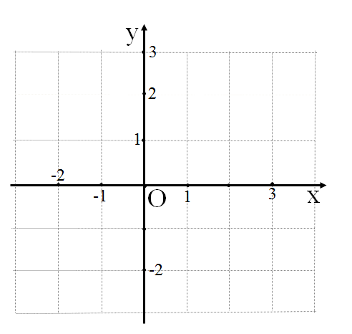
Luyeän taäp
17/51. a) Vẽ đồ thị của các hàm số y = x + 1 và y = -x + 3 trên cùng một mặt phẳng tọa độ.
y = x + 1
x | 0 | -1
y = x + 1 | 1 | 0
x | 0 | 3
y = -x + 3 | 3 | 0
y = -x + 3

Slide 7
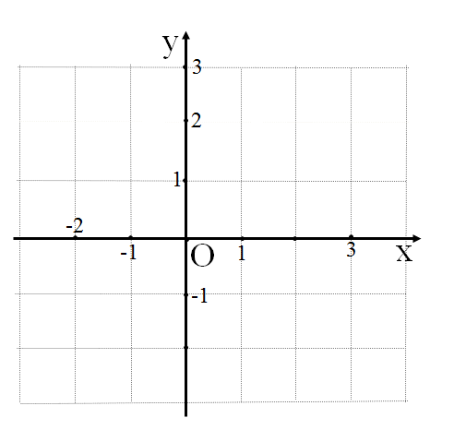
Luyeän taäp
18/52. a) Biết rằng với x = 4 thì hàm số y = 3x + b có giá trị là 11. Tìm b. Vẽ đồ thị của hàm số với giá trị b vừa tìm được.
Giải
a) Theo đề bài ta có:
x = 4, y = 11
y = 3x - 1
Thay x = 4, y = 11 vào y = 3x + b, ta được:
11 = 3.4 + b
⇔ b = -1
x | 0 | 1
y = 3x - 1 | -1 | 2

Slide 8
Luyeän taäp
18/52. b) Biết rằng đồ thị hàm số y = ax + 5 đi qua điểm A(-1; 3). Tìm a. Vẽ đồ thị hàm số với giá trị a vừa tìm được.
Giải
a) Theo đề bài ta có:
y = 2x + 5
x = -1, y = 3
Thay x = -1, y = 3 vào y = ax + 5, ta được:
3 = a.(-1) + 5
⇔ a = 2
x | 0 | -1
y = 2x + 5 | 5 | 3

Slide 9

HƯỚNG DẪN TỰ HỌC
- Học thuộc định nghĩa đồ thị hàm số
- Nắm vững cách vẽ đồ thị hàm số.
- Xem lại các bài đã sửa.
- Chuẩn bị bài “Đường thẳng song song và đường thẳng cắt nhau”.

